Slide 1
Церковь Петра и Павла - православный храм в городе Североуральске, Свердловской области, памятник федерального значения.
Помыткина Татьяна Рамильевна, учитель ГБОУ СО
«Североуральская школа-интернат»

Slide 2
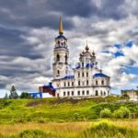
Храм Петра и Павла (Петропавловский) — одно из древнейших сооружений, являющееся главным украшением города Североуральска Свердловской области. Иногда его называют «Жемчужиной Уральского севера», и это действительно так, потому что храм считается самым старым культовым сооружением в этой части северного Урала.

Slide 3
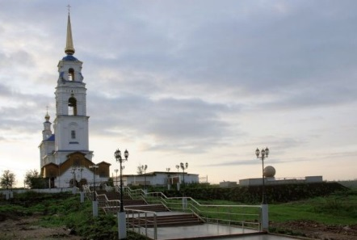
Церковь святых апостолов Петра и Павла
является важным памятником архитектуры XVIII века. Уникальность и историческая ценность храма была подтверждена искусствоведами. Благодаря этому сооружение включено в государственный реестр архитектурных памятников.

Slide 4
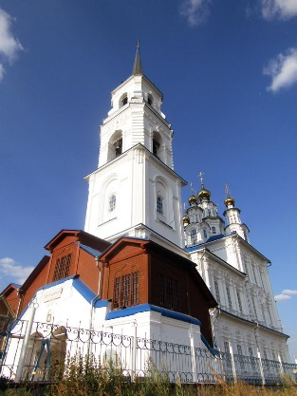
История Петропавловского храма
Первая церковь в поселке Петропавловского завода была возведена в 1759 году и построена целиком из древесины. Храм святых апостолов Петра и Павла строился на личные средства и по распоряжению купца Максима Походяшина неизвестными уральскими мастерами.

Slide 5
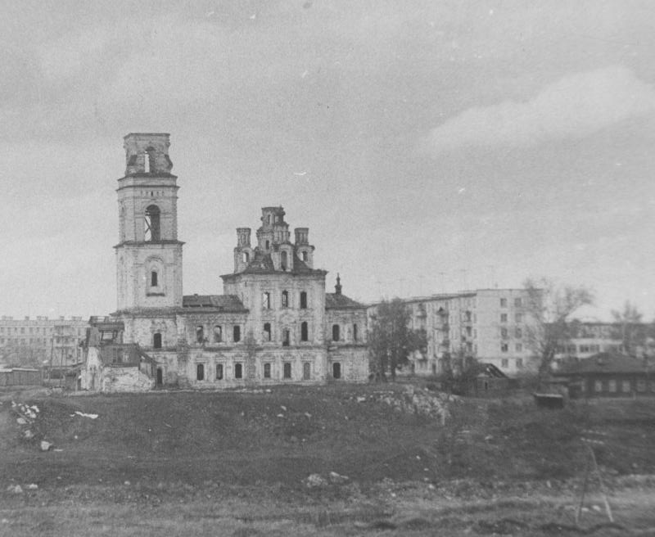
По тем временам здание храма характеризовалось достаточно внушительными размерами:
Длина — 16,33 метра
( 7 саженей и 2 аршина)
Ширина — 7,81 метра
( 3 сажени и 2 аршина)
Высота до крыши — 6,39 метра ( 3 сажени)
Однако деревянная церковь простояла недолго и была практически полностью уничтожена во время пожара.

Slide 6
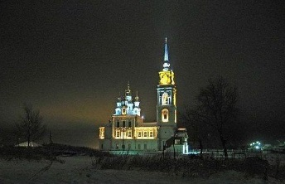
В 1787 году на средства того же купца М. М. Походяшина была заложена двухэтажная каменная церковь. Однако по сравнению с прежним расположением деревянного храма, строительная площадка была сдвинута на 38 метров южнее, то есть ближе к берегу реки Колонги.

Slide 7
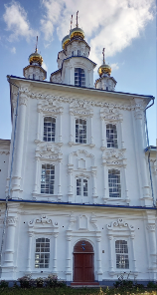
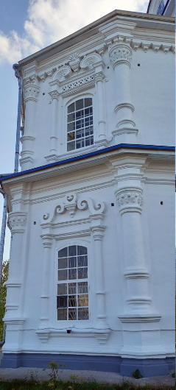
Архитектурная ценность Петропавловского храма в Североуральске заключается в том, что это один из более поздних образцов сохранившихся в зодчестве Урала мотивов «Московского барокко» XVIII века в сочетании с некоторыми элементами провинциального классицизма начала XIX столетия.

Slide 8
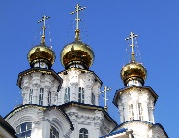
Священномученики
У храма Петра и Павла в Североуральске есть свои святые покровители: священномученики Николай Удинцев и Аркадий Гаряев.

Slide 9
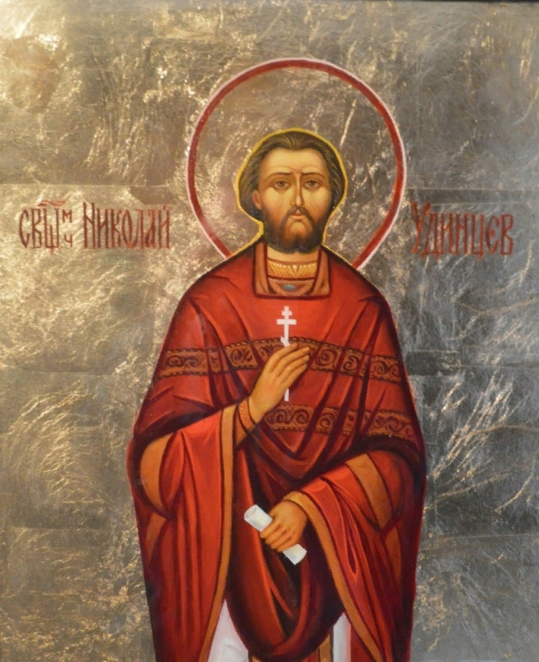
Священномученики
Отец Николай (Удинцев) служил священником в Североуральском храме Петра и Павла с 1894 по 1896 годы и в 1907 году. В 1894 году он был рукоположен в сан священника и Североуральская церковь стала для него первой в этом качестве. Особо проявил себя на образовательной ниве в качестве учителя и миссионера, за что не раз был отмечаем и награжден. Последним храмом, где служил отец Николай, стал Вознесенский храм села Коптелово (ныне Алапаевский район), где 25 июля 1918 года отступавшие красноармейцы расправились с батюшкой прямо в алтаре церкви, подняв его на штыки.

Slide 10
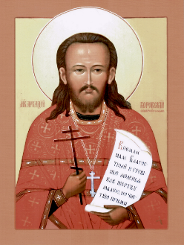
Священномученики
Священномученик Аркадий Гаряев, в 1907 году был возведен в сан священнослужителя, став настоятелем церкви Петра и Павла (1907 — 1909 годы). Приход отца Аркадия вместе со всеми деревнями занимал самую большую в Екатеринбургской епархии территорию и отличался большим числом инородческого населения. Потому отцу Аркадию пришлось вести тяжелую и ответственную миссионерскую деятельность. И с этой трудной задачей и с духовной точки зрения, и с точки зрения организационной (тяжелые переезды) он справился. Работая здесь еще и преподавателем, и будучи от природы человеком вдохновенным, отец Аркадий часто писал стихи, которые отмечали современники. С 1914 года служил в качестве священника Никольской церкви села Боровского (ныне Курганская область), где в июле 1918 года прямо во время службы был арестован и вблизи села поднят красноармейцами на штыки. С тех пор овраг, где произошла трагедия носит название «Поповские ямы».

Slide 11
Петропавловский храм в Североуральске в наши дни
В советские годы Петропавловский храм был закрыт в 1929 году и вновь освящен в 1989 году. Долгие 60 лет шло фактически разрушение уникального храма, хотя еще в 1960 году решением Совета Министров РСФСР он был объявлен памятником архитектуры. Сегодня главными святынями церкви является мироточивая главная храмовая икона Петра и Павла, особо почитаемые иконы Божией Матери и святителя Николая Чудотворца, а также старинное Евангелие 1735 года.

Slide 12
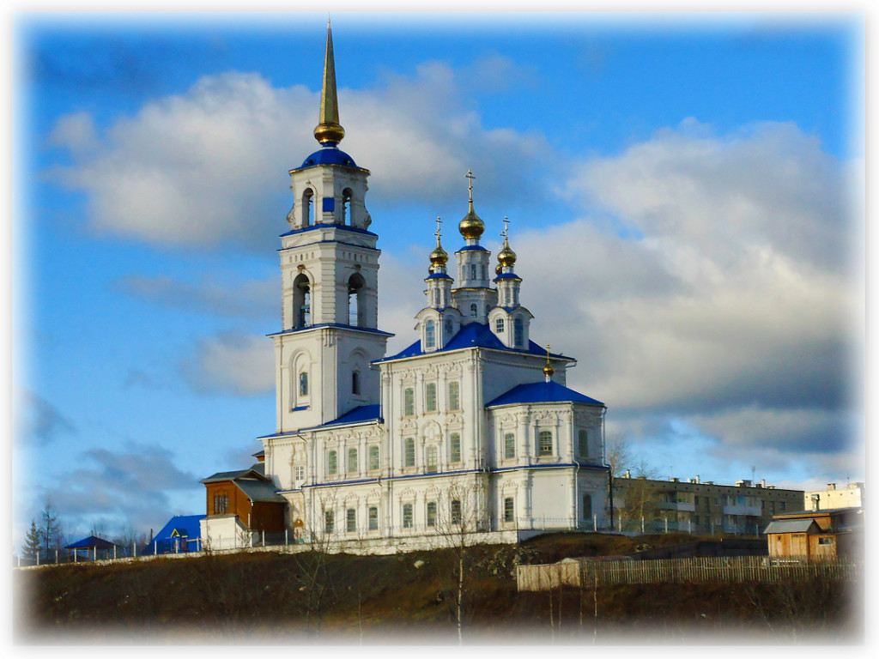
Общая высота храма составляет 57,5 м, длина — 37,81 м, ширина — 12,25 м.

Slide 13
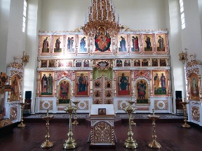
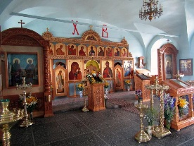
Иконостас верхнего храма.
Иконостас нижнего храма.
Слева — чудотворная икона апостолов Петра и Павла,
справа — особо почитаемая икона Богородицы.

Slide 14
Очень красивы гористые пейзажи северного Урала, на фоне которых Петро-Павловский храм смотрится особенно интересно, эти виды являются визитной карточкой Североуральских мест.

Slide 15
Используемые источнтки
design-fly.ru›istoriya-arxitektury…xram.html
easyen.ru›Материалы›Шаблоны презентаций
ru.wikipedia.orq
svyatural.com›petro-pavlovskij-hram…severouralske/

